Slide 1
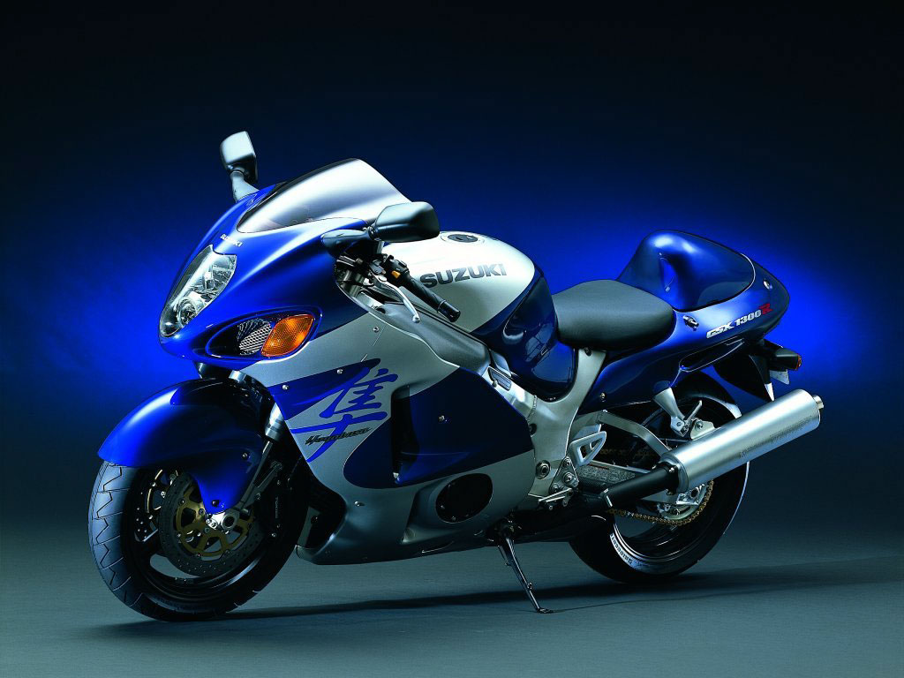
муниципальное казённое специальное(коррекционное ) образовательное
учреждение для обучающихся, воспитанников
с ограниченными возможностями здоровья
«Специальная (коррекционная) общеобразовательная школа-интернат VIII вида №95»
Проект на тему:
«Изготовление
деревянной модели-игрушки «Мотоцикл».
Номинация «Модель своими руками».
Тема: «Чудеса науки и техники. Фантазийная модель».
Рабочая группа:
Храмцов Андрей
Тепсаев Рафаэль
Семёнов Антон
Руководитель:
Завьялов Станислав Эдуардович
г.Нижний Новгород
2011-2012 учебный год
Notes:
В жизни каждого человека большое значение имеют его увлечения. Каждый мальчишка мечтает научиться водить велосипед, а об управлении мотоциклом мечтают все и взрослые и дети. Но настоящий водитель должен не только уметь управлять мотоциклом, но и уметь исправить неполадки, которые могут случиться в пути.
Для того, чтобы начать знакомиться с устройством мотоцикла мы решили на уроках столярного дела изготовить модель – игрушку мотоцикла из дерева.
Нашу идею поддержал и наш учитель столярного дела Станислав Эдуардович.

Slide 2
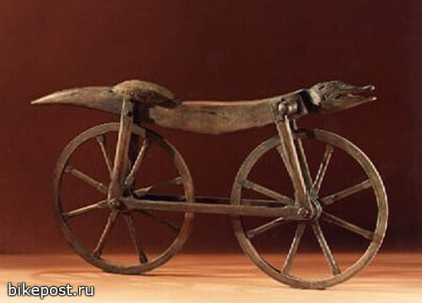
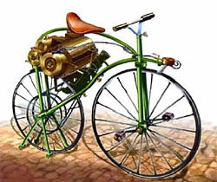
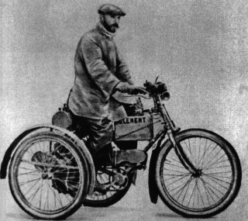
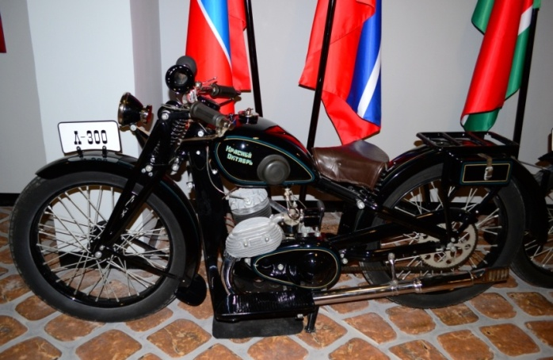
Селирефер графа де Сиврака.
Паровой велосипед Л.Перро.
Завод «Красный октябрь».
Notes:
Сначала мы знакомились с историей изобретения мотоциклов. Из собранных материалов был составлен интересный доклад. Очень удивительным было то, что первые мотоциклы изготовлялись именно из дерева.

Slide 3
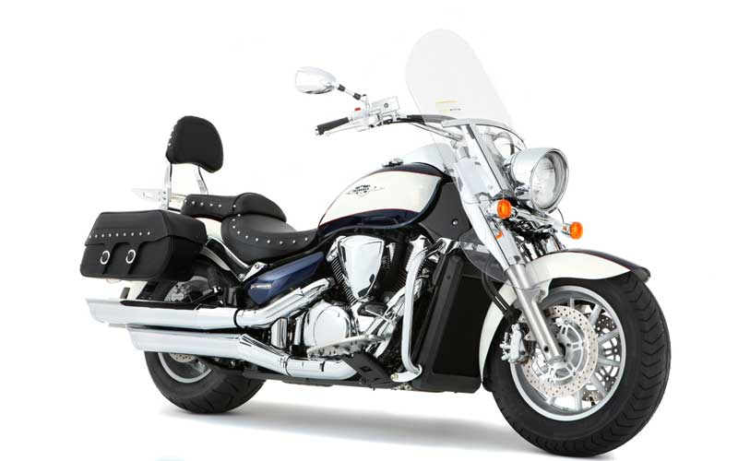
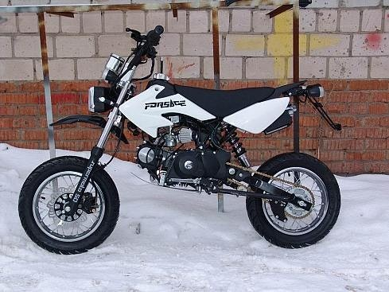
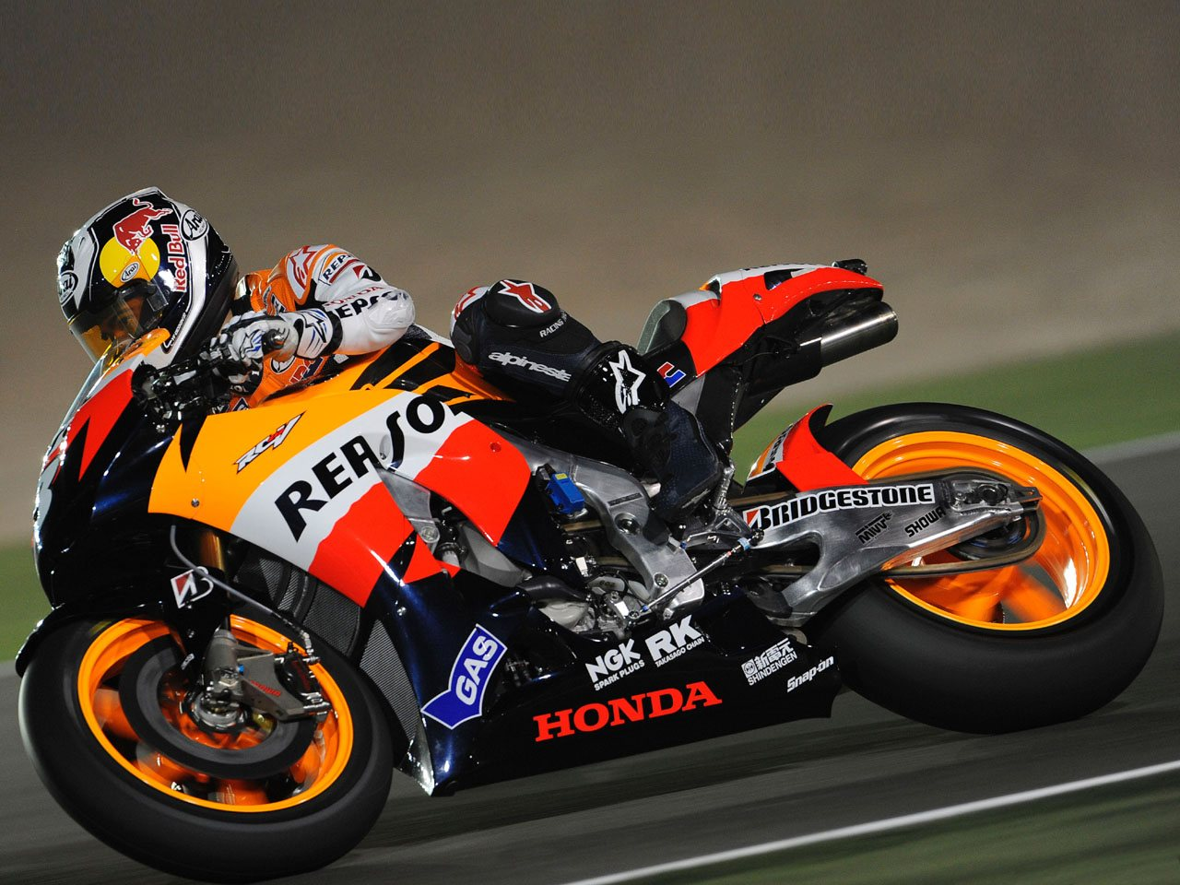
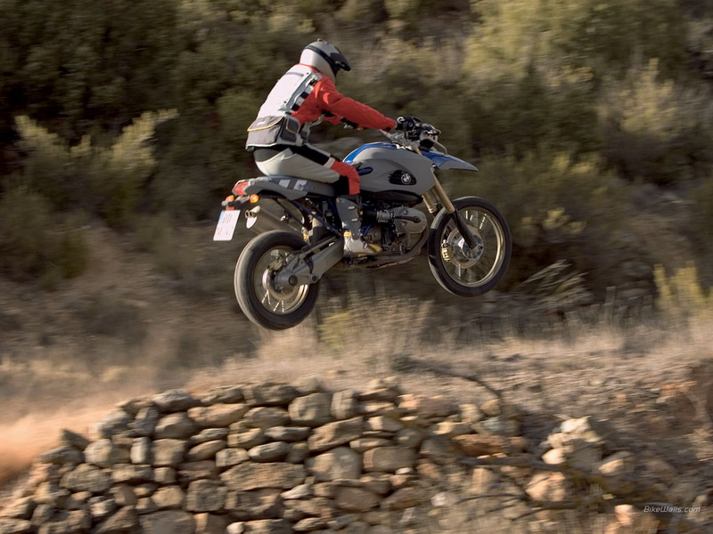
Круизёр
Скрэмблер
Шоссейный мотоцикл (стрийт)
Эндуро
Notes:
Потом Станислав Эдуардович нам рассказал, что существуют разные виды современных мотоциклов. У него большая коллекция моделей мотоциклов. Мы их все рассматривали. Они очень стильные и красивые.

Slide 4
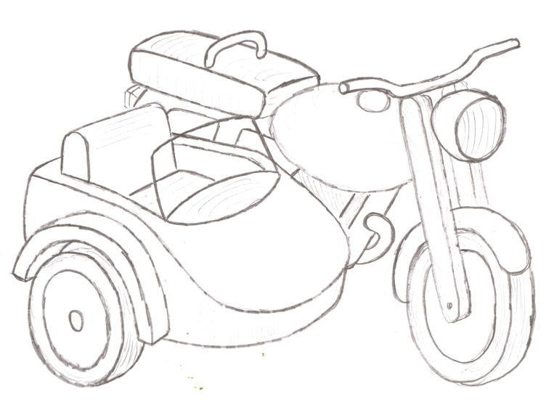
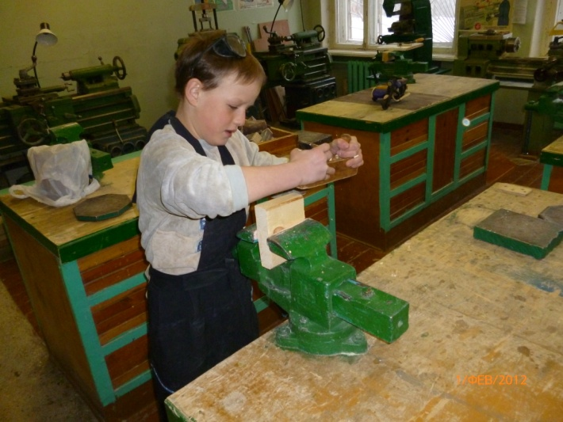
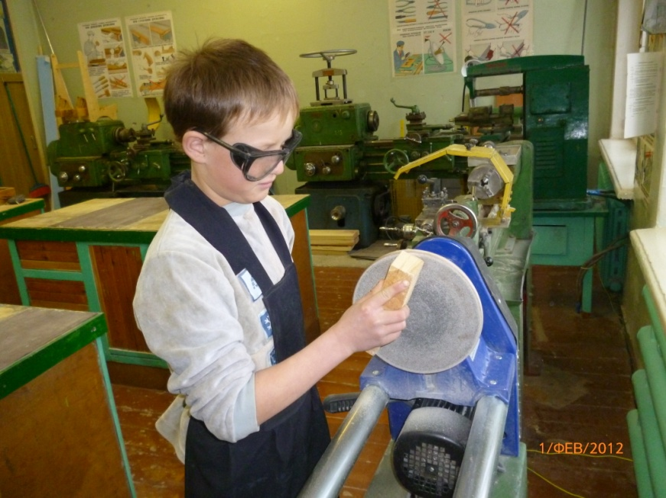
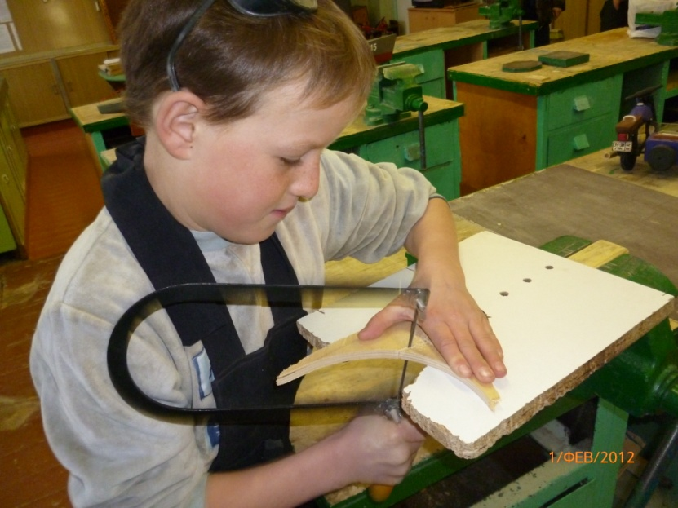
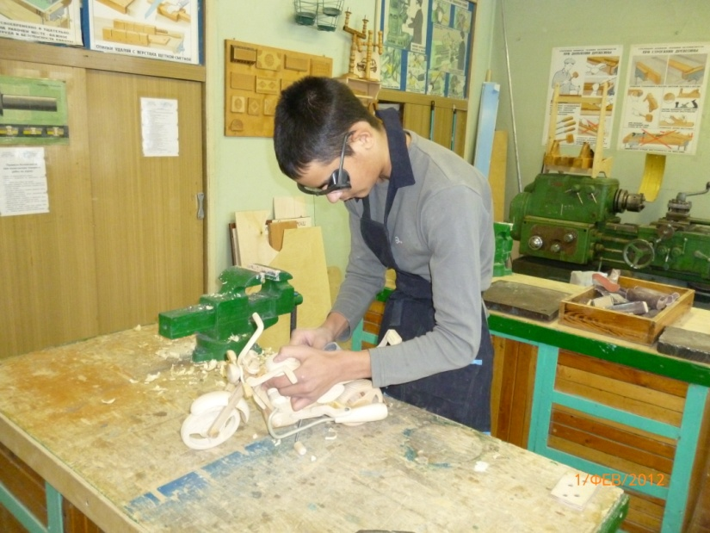
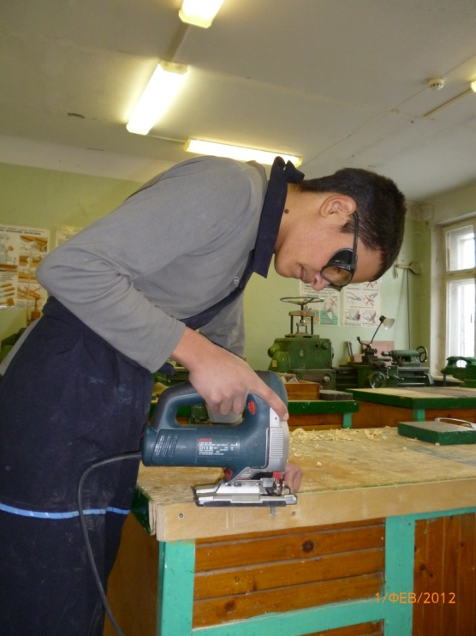
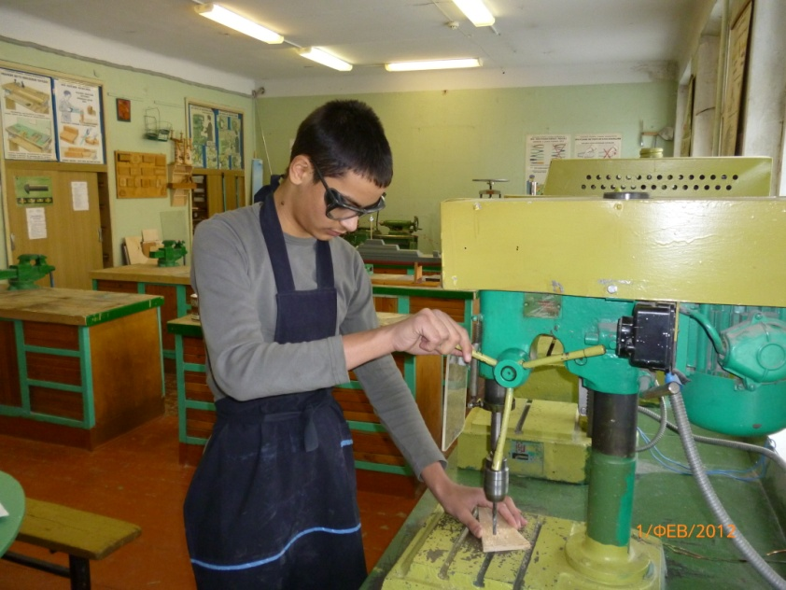
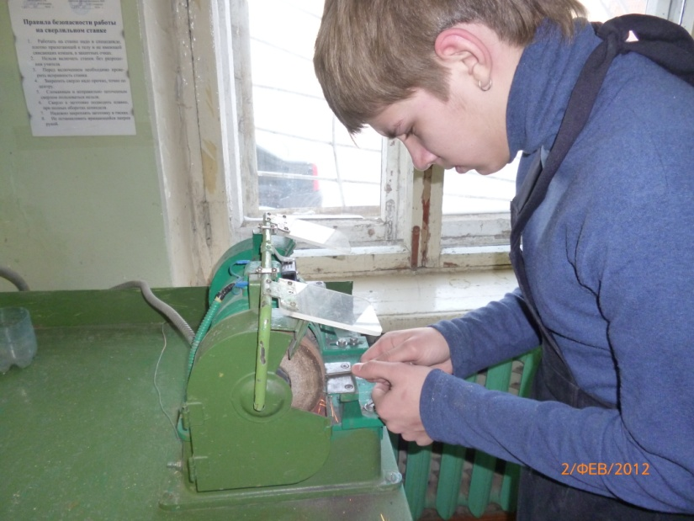
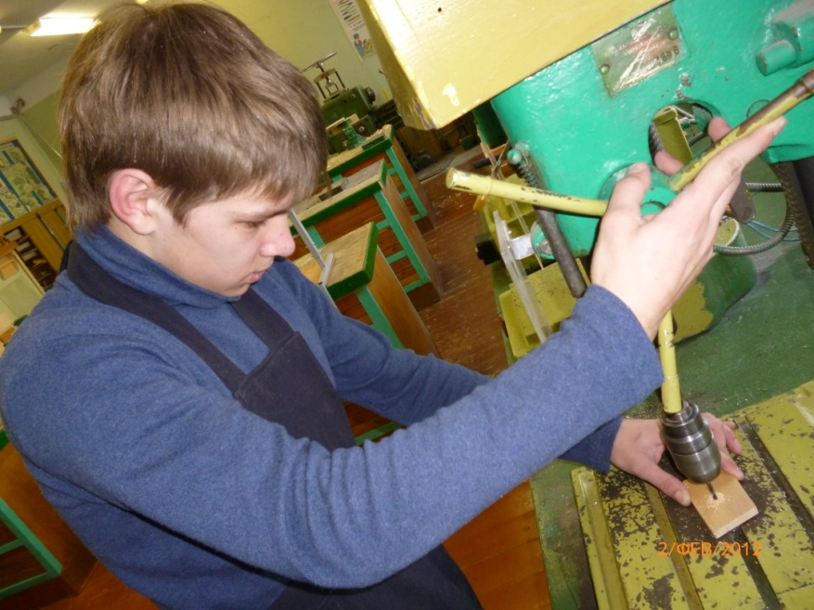
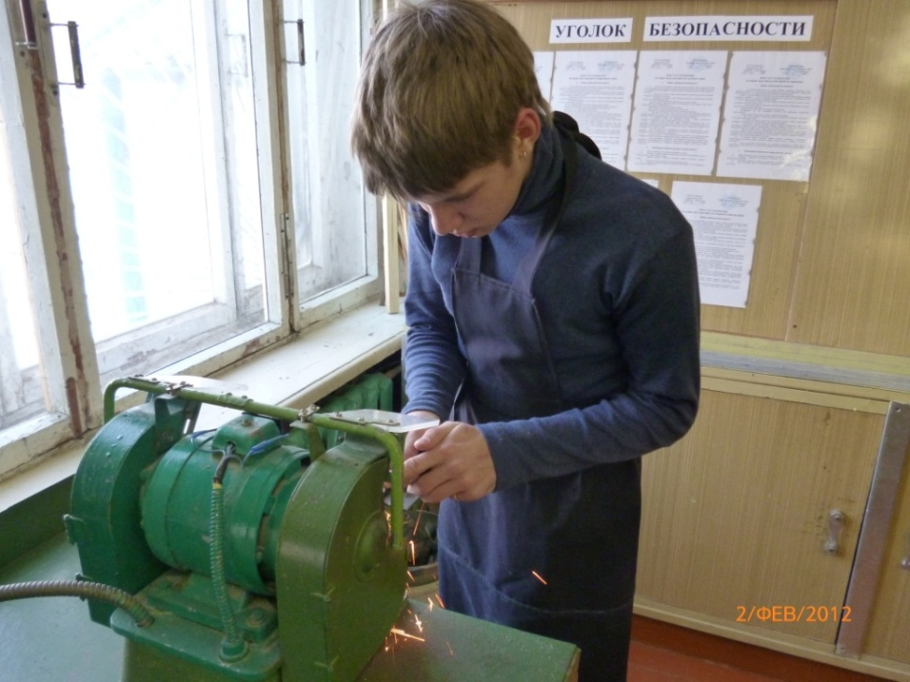
Семёнов Роман,
6 «а» класс
Тепсаев Рафаэль, 8 «б» класс
Храмцов Андрей, 8 «б» класс
Notes:
Мы решили сделать модель мотоцикла с коляской и без неё.
На уроках мы работали такими столярными инструментами, как: долото, стамеска, электролобзик, ручной лобзик, молоток, киянка, напильники, ножовки по металлу и по дереву, шлифовальная шкурка , токарный станок , заточной станок.

Slide 5
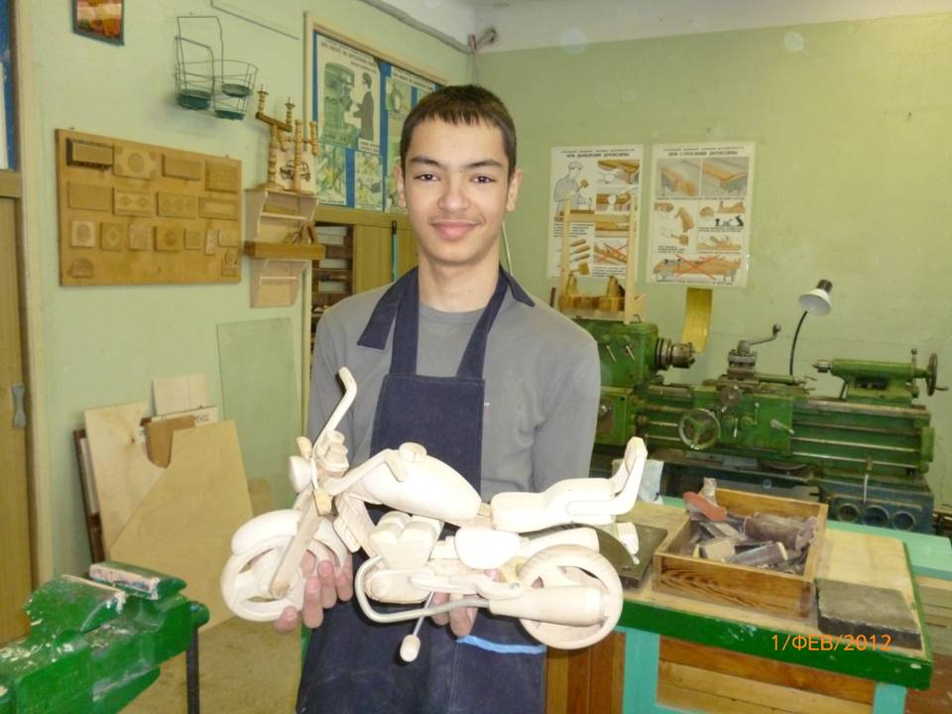
Notes:
У наших моделей мотоциклов есть все необходимые детали, это: рама, руль, колёса, бак для бензина, мотор, глушители. (показать).

Slide 6
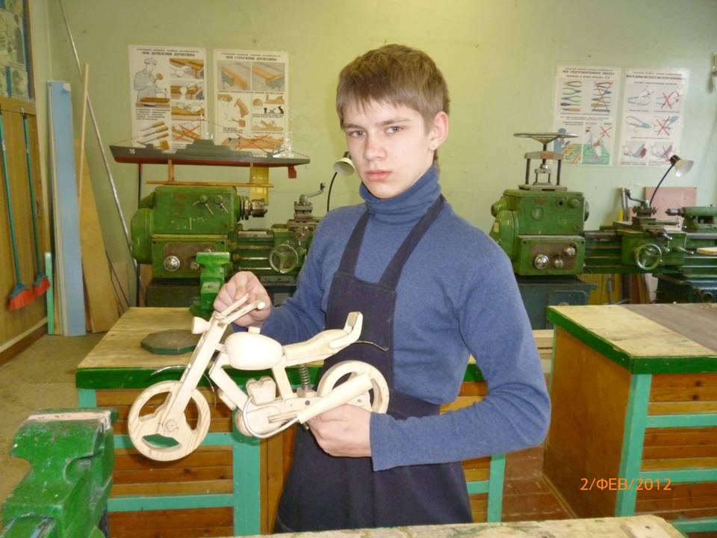
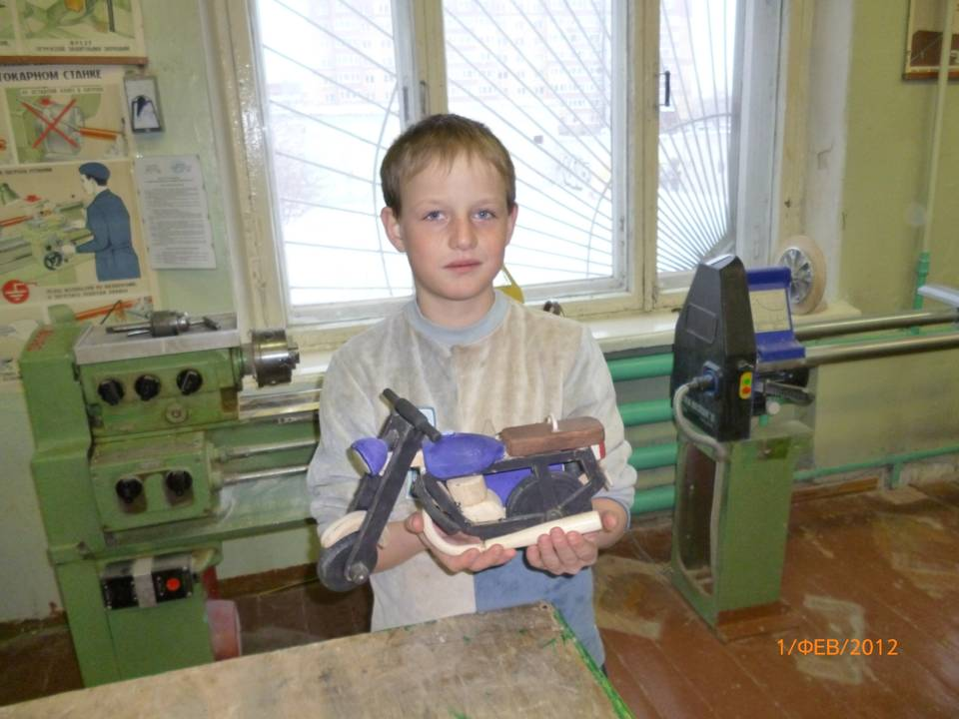
Notes:
Модели-игрушки «Мотоцикл», сделанные своими руками, доставили нам большое удовольствие. Мотоциклы понравились и всем ребятам в школе-интернате, все загорелись желанием тоже сделать такие модели. Кроме того, работая над этим проектом, мы узнали много нового и интересного о современных мотоциклах.
Создавая модель мотоцикла, мы учимся приёмам работы с деревом, что обязательно пригодится нам в нашей взрослой жизни.
Возможно, что когда мы вырастем и сами станем взрослыми, то не только сможем сделать такую игрушку своим детям, но и научимся ремонтировать настоящие мотоциклы, чем возможно заработать денег для своей семьи.

Slide 7
Спасибо за внимание!

